Slide 1
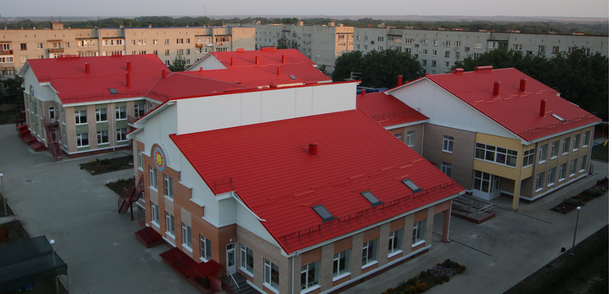
Мастер–класс «Инновационные технологии - детям»
Подготовила:
воспитатель МДОУ «Детский сад
№ 35 «Улыбка» г.Георгиевска»
Бебихова Наталья Владимировна

Slide 2
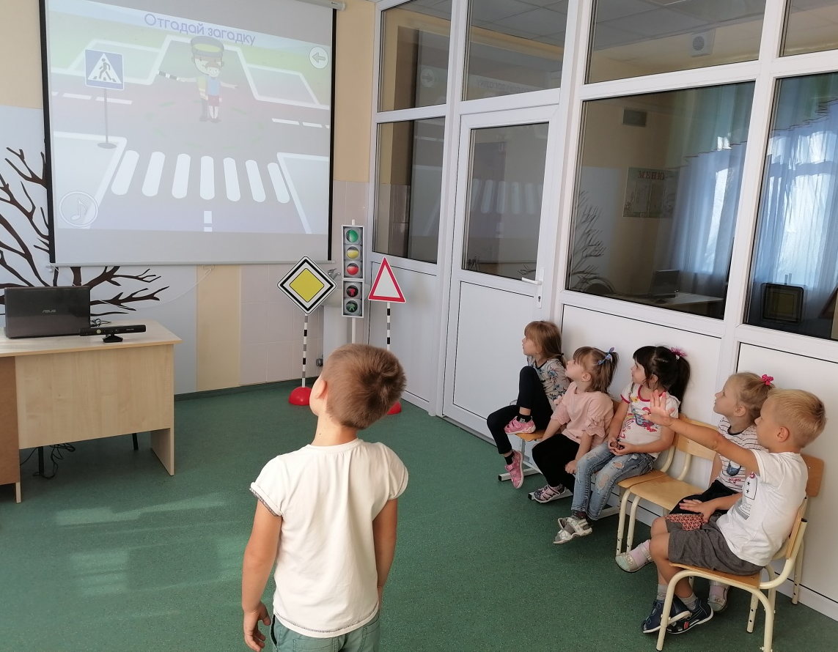
«Игра пронизывает всю жизнь ребенка. Это норма даже тогда, когда малыш Делает серьезное дело… Более того, следует пропитать этой игрой Всю его жизнь. Вся его жизнь – это игра.» А.С. Макаренко

Slide 3
Внедрение ИКТ позволит наиболее полно и успешно реализовать развитие способностей ребенка дошкольного возраста в период дошкольного образования. Игровой комплекс «Играй и развивайся», основанный на интеграции образовательных областей и соответствующий требованиям ФГОС дошкольного образования, направлен на индивидуализацию образования и социализацию ребенка, учитывает специфику дошкольного возраста. Такие образовательные ситуации вызывают у детей эмоциональный подъем, повышают мотивацию и познавательную активность, развивают мышление, память, координацию, воображение.

Slide 4
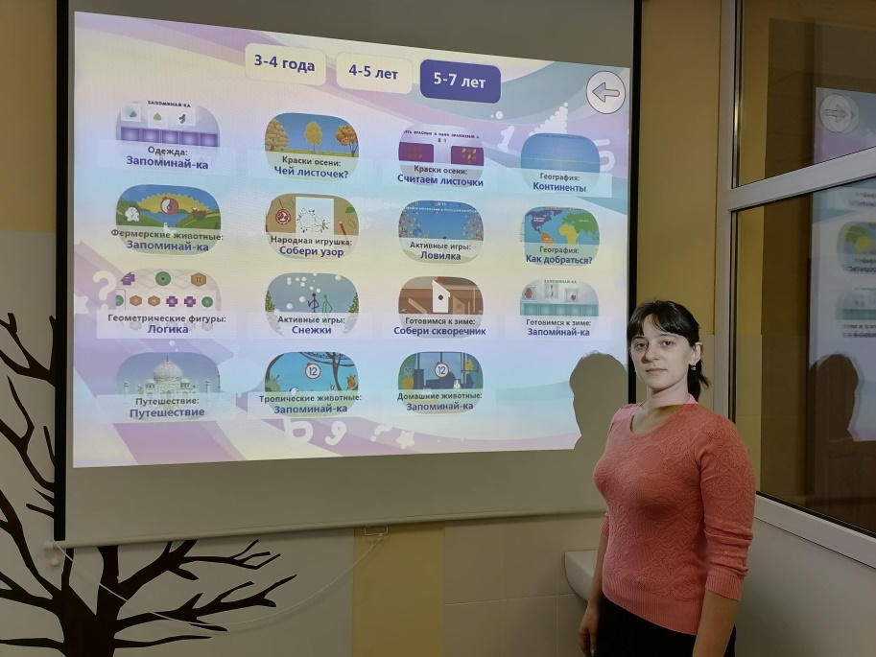
Интерактивные игры комплекса «Играй и развивайся»

Slide 5
Активная игра «Снежки»

Slide 6
Игра «Запоминай- ка»

Slide 7
Конструктор картинок 2. Игры подходят для занятий на темы неречевого и фонематического слуха, звуко - буквенного анализа, звукоподражания, обучения чтению и письму и обогащения словаря. С Мерситекой легче готовиться к занятиям, узнавать новые приемы работы и искать вдохновение.

Slide 8
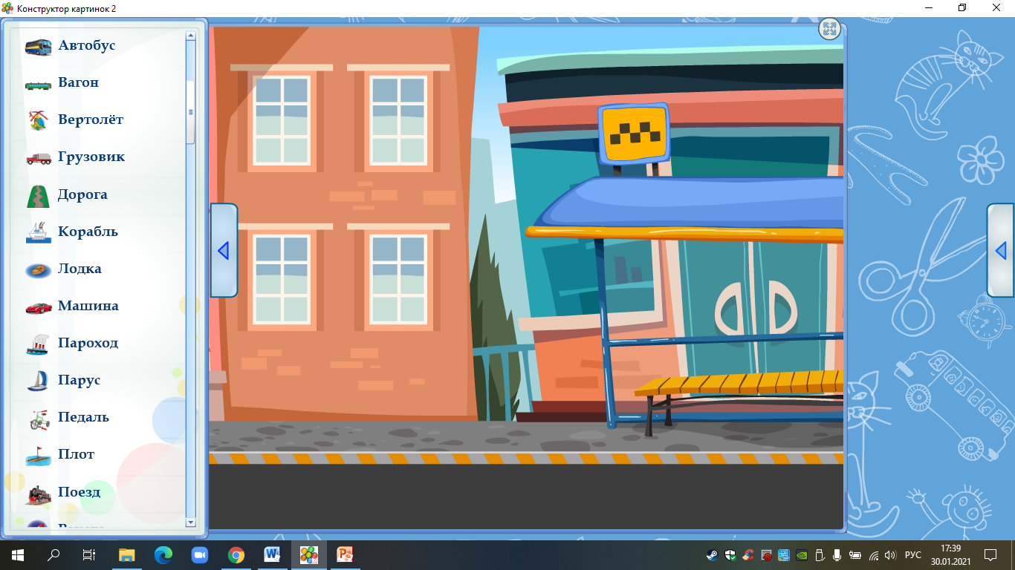
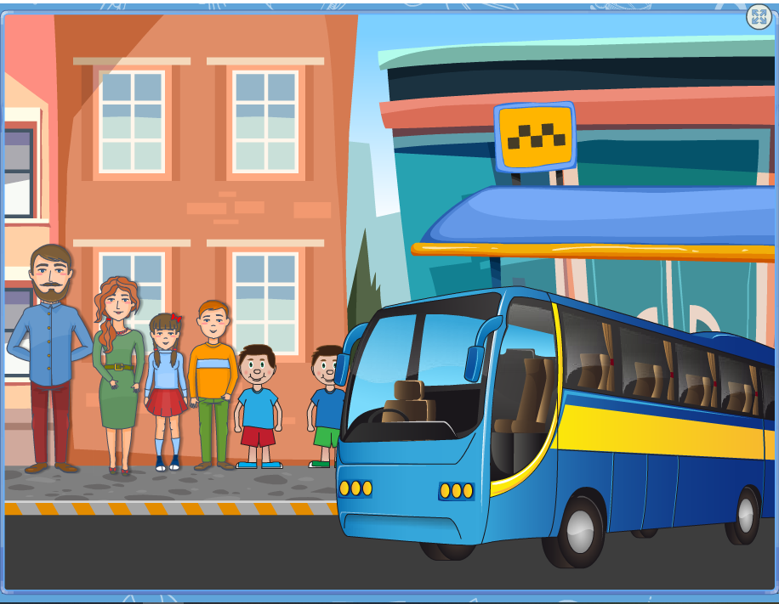
Конструктор картинок. USB – версия. Mersibo.ru

Slide 9
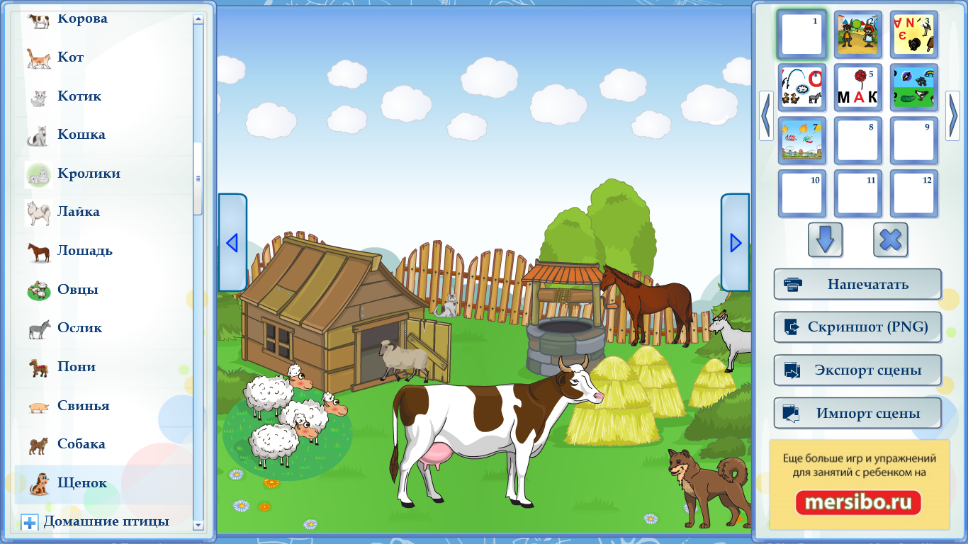
Быстро и удобно создавать демонстрационный материал

Slide 10
Спасибо за внимание!

